Slide 1

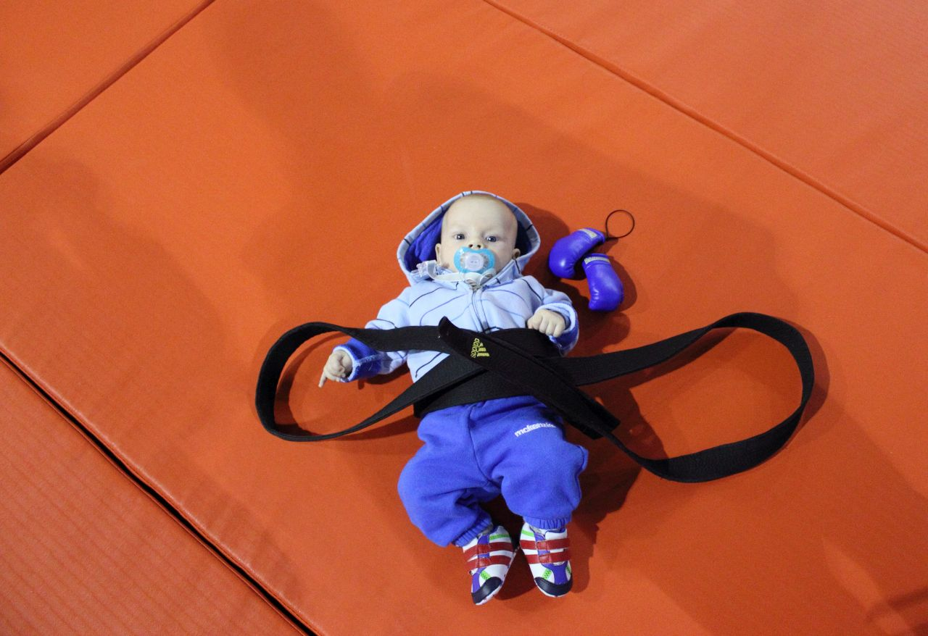
Teoria ☺
KLUB SPORTÓW WALKI „SATORI” JAWORZNO
TRENINGI W DOBIE KWARANTANNY

Slide 2
Nauka zdalna, praca zdalna ...
no to trening zdalny.
Przygotowaliśmy kolejną dawkę energii w postaci:
WIEDZY : dowiecie się co to jest jujitsu, nauczycie się liczyć po japońsku do 10 oraz znajdziecie tutaj słowniczek japońskich słówek, które przydadzą Nam się jak już się spotkamy w dojo na tatami na keiko ☺ ,
PRAKTYKI: składanie kimona,
ZADANIA: Jakie czeka na Ciebie zadanie? Sprawdź, a się przekonasz ☺

Slide 3
Trening #4 27.04.2020r.

Slide 4

jujitsu
Japoński termin Ju-jitsu oznacza „łagodną sztukę” (ju– łagodna, jitsu- sztuka). To system walki wręcz obejmujący samoobronę i walkę sportową. Podstawowymi technikami systemu są:
ciosy, kopnięcia, uderzenia, bloki, rzuty, trzymania, dźwignie i duszenia.

Slide 5
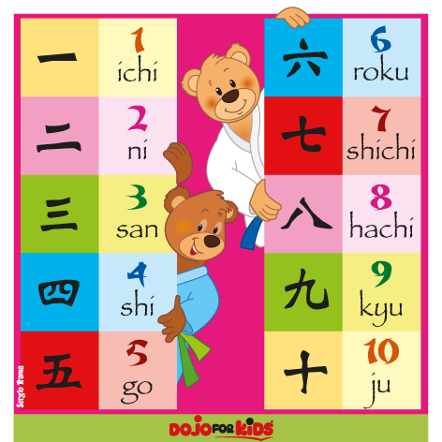
liczymy po japońsku ☺
https://www.youtube.com/watch?v=2L8qNigdWOY&feature=emb_title

Slide 6
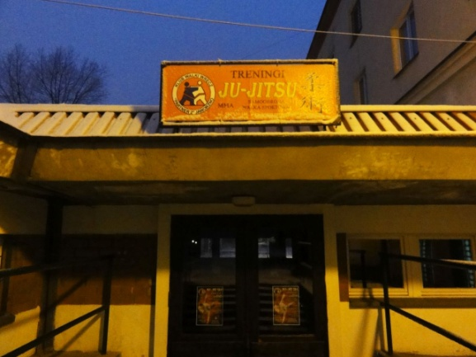
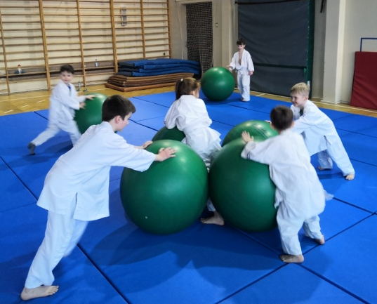
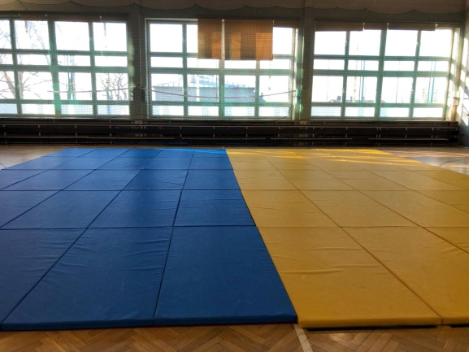
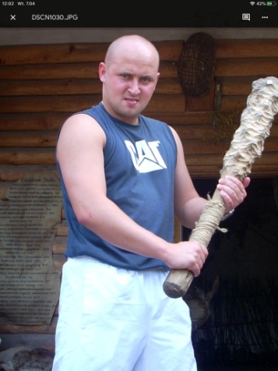
Słowniczek podstawowych japońskich pojęć
Dojo – sala treningowa
Tatami – mata do ćwiczeń
Keiko – trening
Sensei – mistrz, nauczyciel

Slide 7
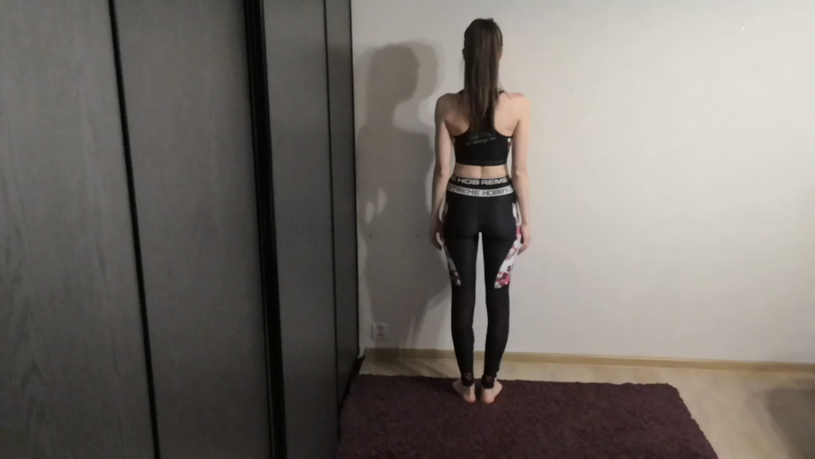
Seiza – przejście do siadu (zazen)
patrz Filmik nr 2
Ćwiczmy razem ☺

Slide 8
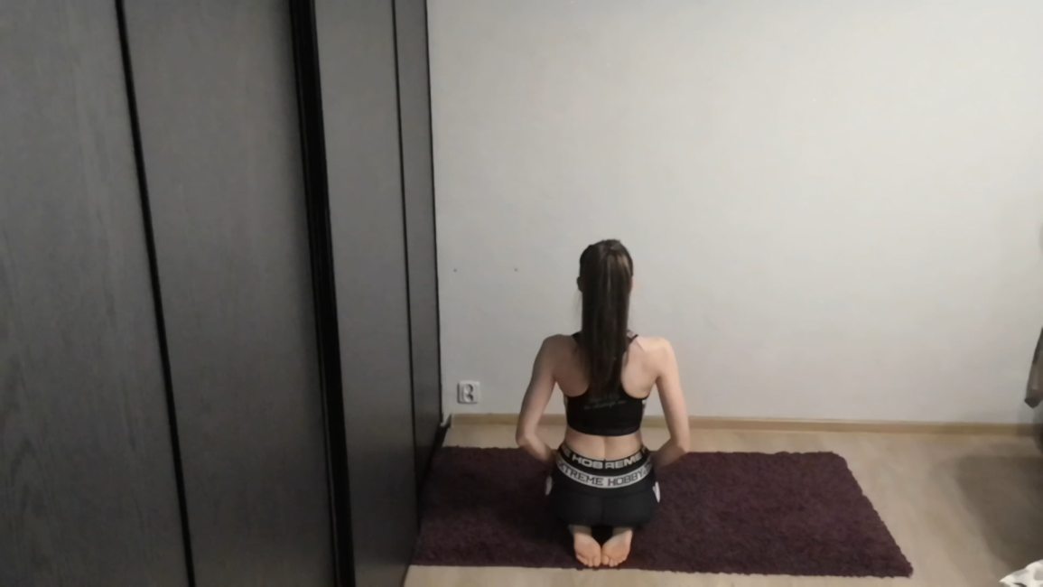
Kiritsu – przejście do stania (shizentai)
patrz Filmik nr 3
Róbcie razem ze mną ☺

Slide 9
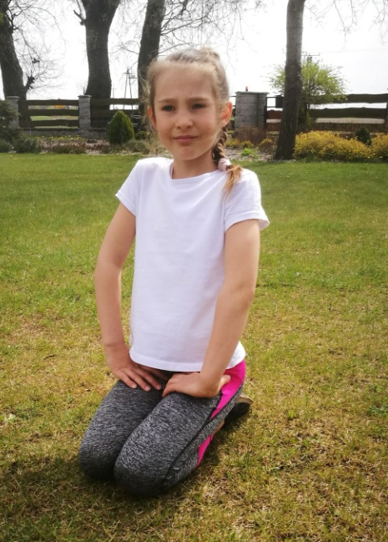
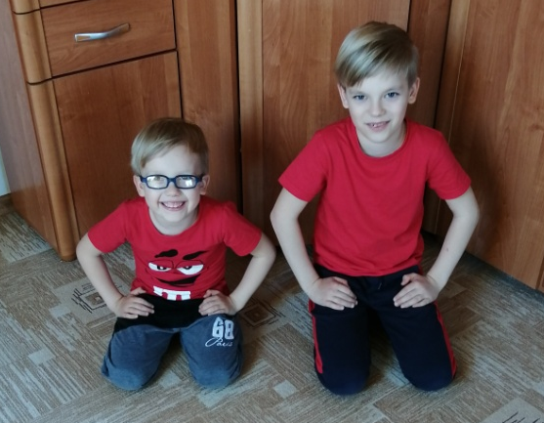
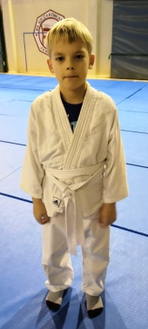
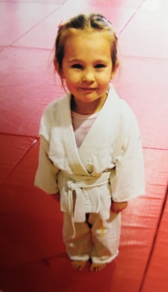
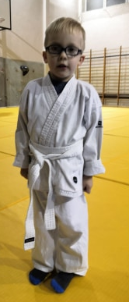
Zazen – siad
dziewczynki: chłopcy:
Shizentai – postawa

Slide 10
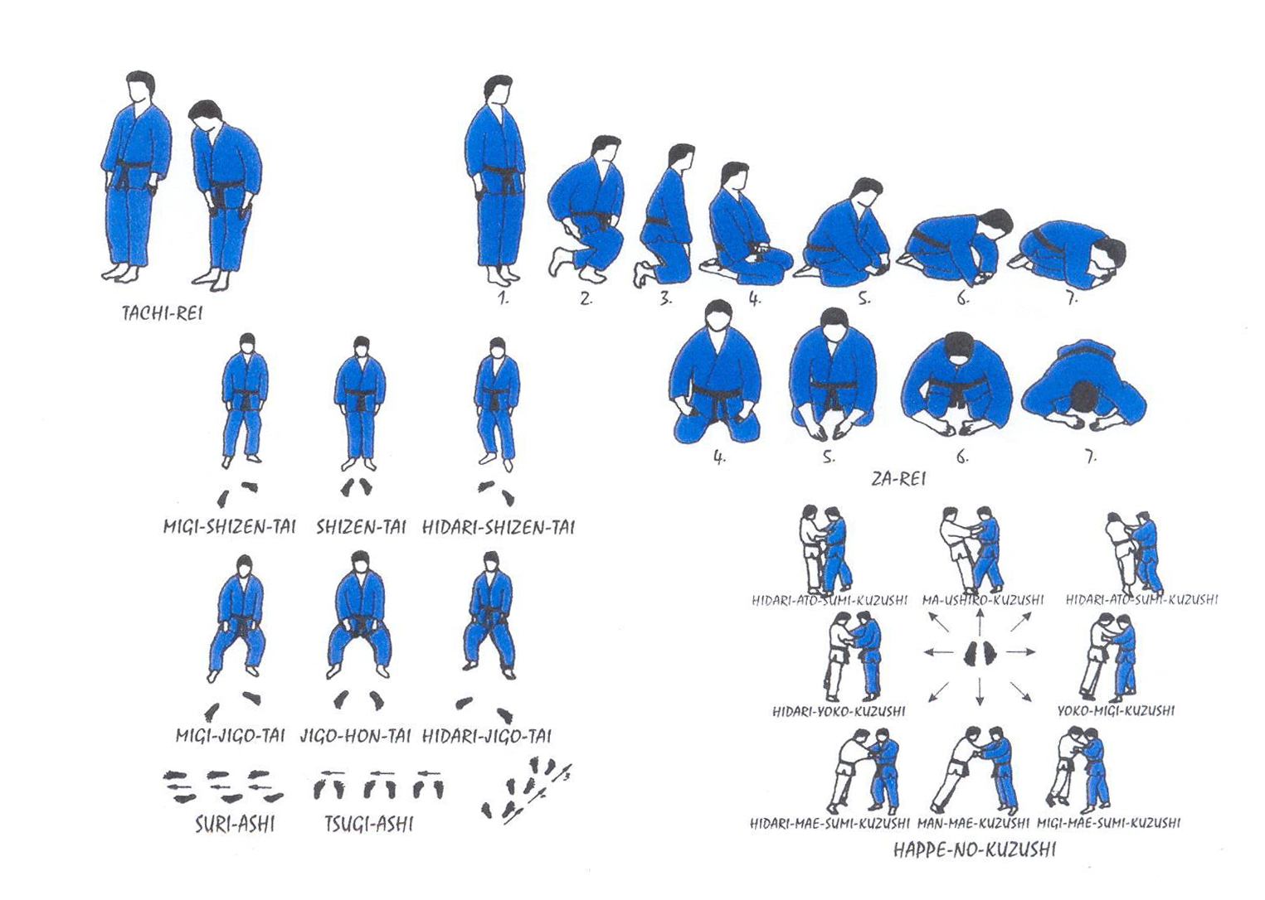
Rei – ukłon
Hajime – zaczynać, start
Mate – przerywać, stop.

Slide 11
Trening #5 29.04.2020r.

Slide 12
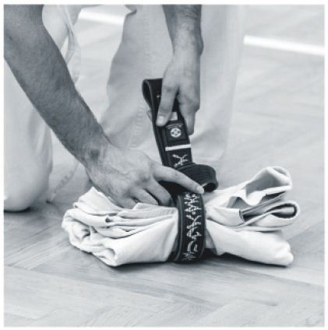
Składanie kimona …
… jak na prawdziwego Samuraja przystało.
https://www.youtube.com/watch?v=os_NBwgyK9E

Slide 13
zadanie
Wykonajcie pracę plastyczną na temat:
„MOJE JUDO / JUJITSU”
coś co Wam się kojarzy z treningami czy z tymi w czasie #sportowejkwarantanny czy tych z dojo.
(Jeśli nie macie pomysłu dołączam parę przykładowych kolorowanek ☺) http://judo.legia.com/kolorowanki-judo/?fbclid=IwAR1l69daEB2NtDCKO_Q6Ctu_CPCmFp_cXSMMTfoqbkMzRm2OA_oOyO5mDdk
Technika pracy dowolna.
Nie zapomnijcie podpisać swoich prac.
Czekamy na Wasze arcydzieła ☺
Daria Mamica –fb, @ lub tel.
Już nie mogę się doczekać ☺

Slide 14
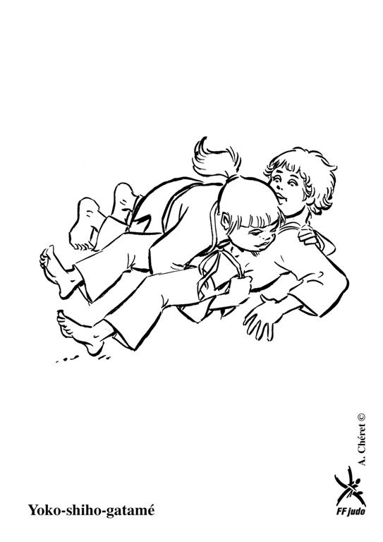

Slide 15
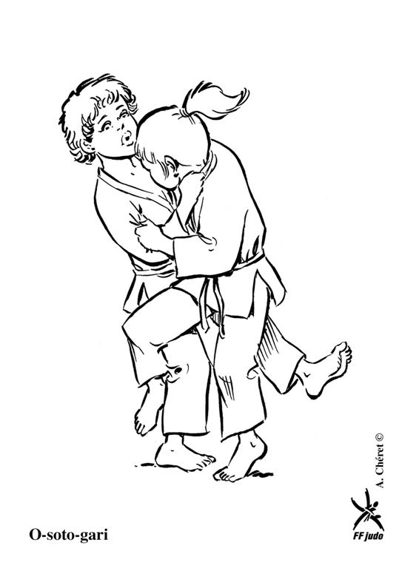

Slide 16
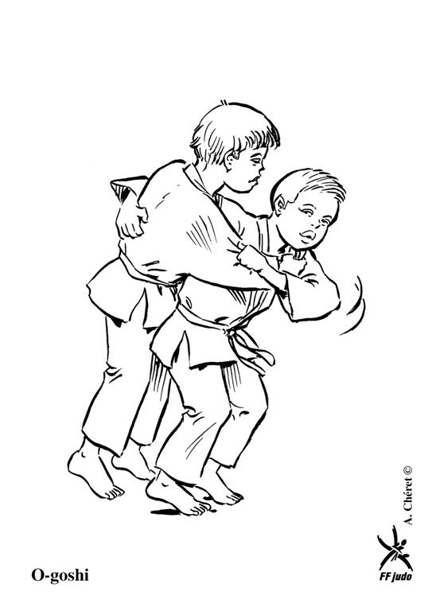

Slide 17
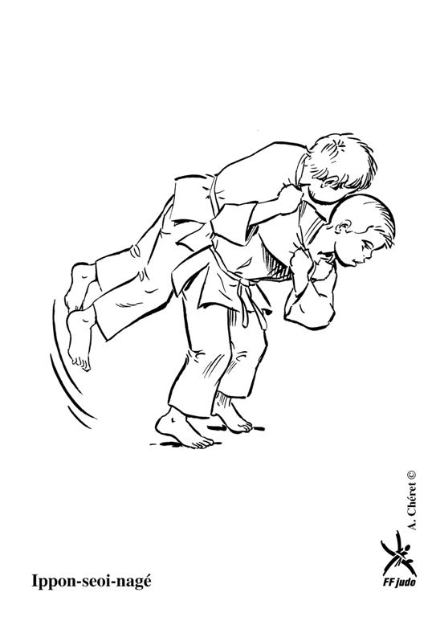

Slide 18
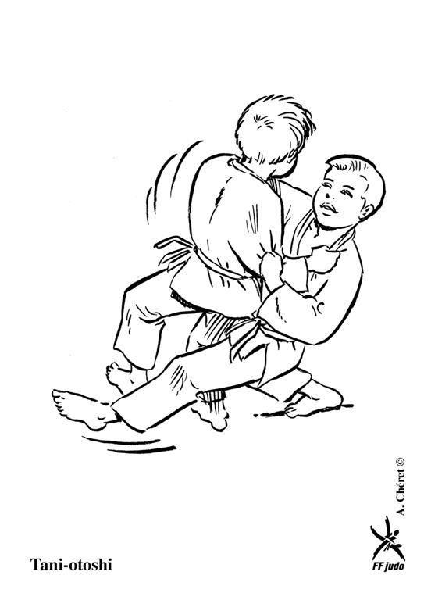

Slide 19
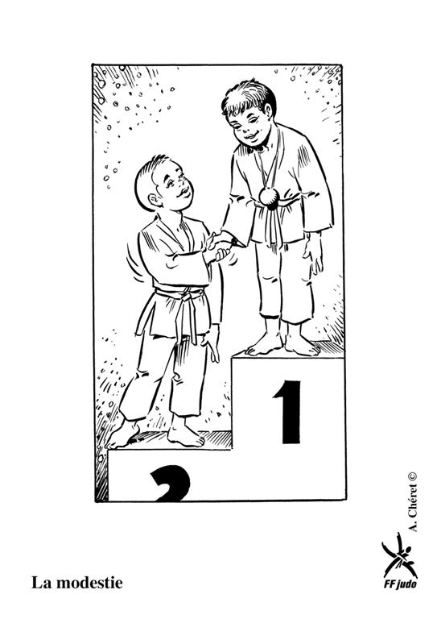

Slide 20
